Slide 1
Završni rad Vizualna klasifikacija predmeta pomoću CNN mreže trenirane pomoću simulacijskog robotskog softvera
Lovro Đuka
0035232296

Slide 2

Cilj rada
Korištenje RoboDK softvera za postavljanje simuliranog okruženja koje uključuje industrijski robot, radni stol i više predmeta različite geometrije.
Korištenje API simulirane kamere za generiranje velikog broja slika predmeta na različitim udaljenostima i položajima.
Razvoj i treniranje konvolucijske neuronske mreže (CNN) virtualnim skupom podataka, koja će klasificirati i lokalizirati geometrijski slične predmete.
Naknadno treniranje CNN mreže na stvarnom skupu podataka.
Testiranje oba modela na virtualnim i stvarnim slikama, te procjena njihovih učinkovitosti.

Slide 3
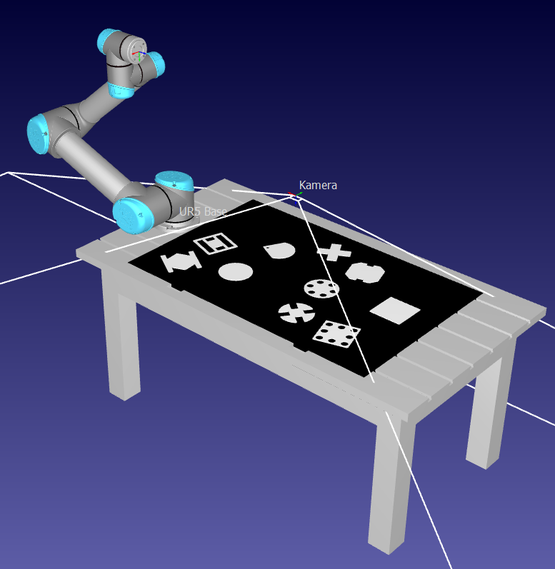
Postavljeno simulirano okruženje

Slide 4
Generiranje velikog skupa virtualnih podataka

Slide 5
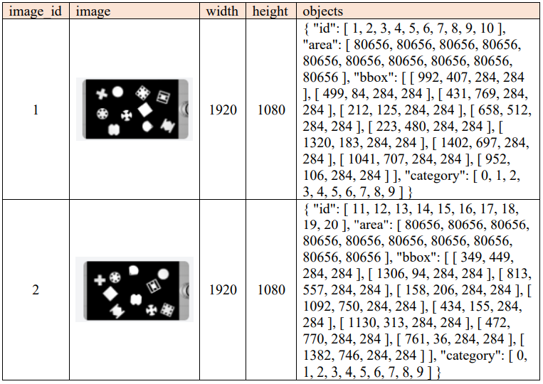
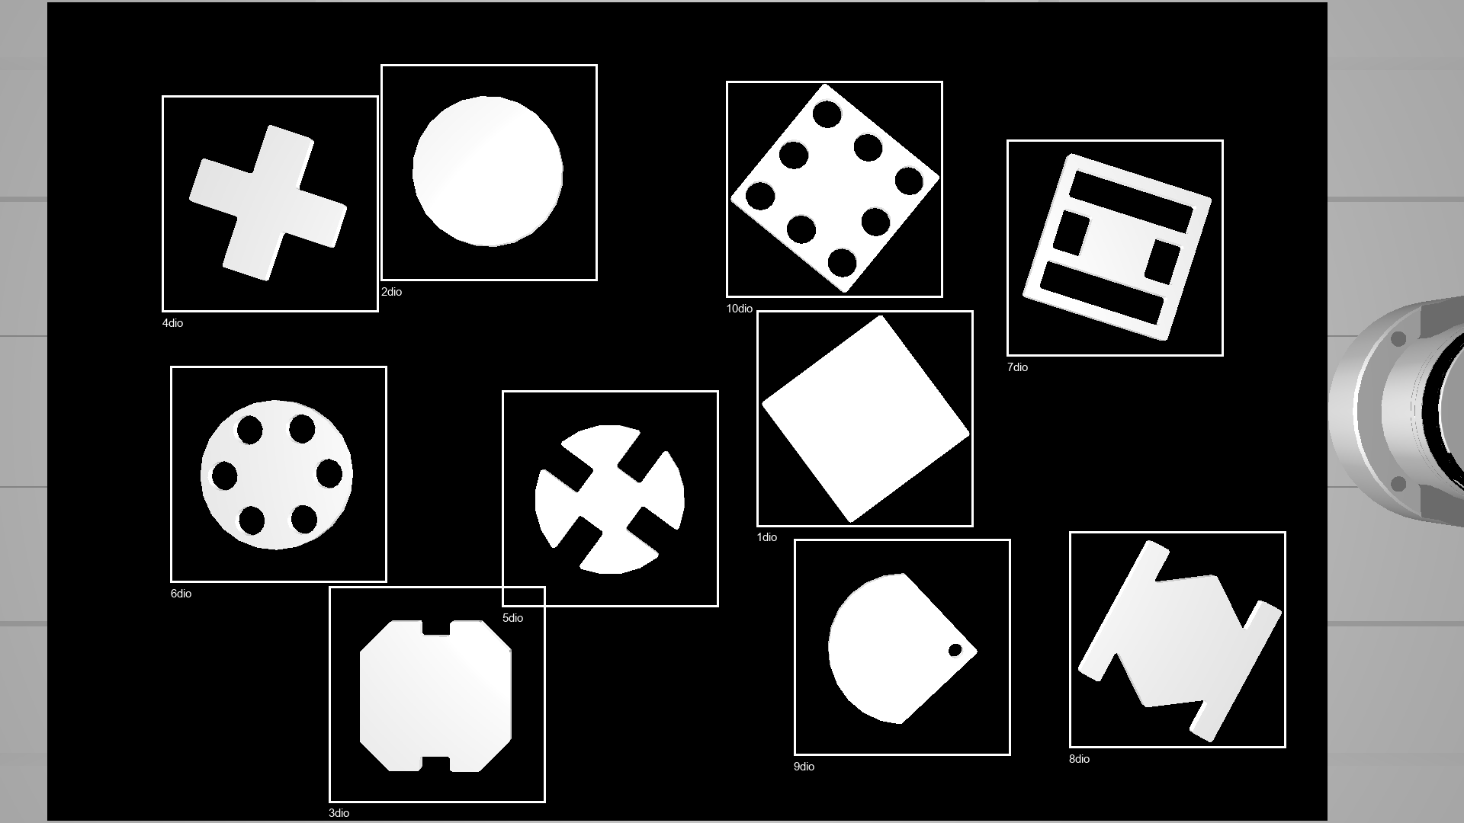
Struktura skupa podataka
Sastoji se od slika, podataka o slikama i anotacija koje se koriste za označavanje pozicija i kategorija predmeta na slikama.

Slide 6
Generiranje velikog skupa podataka
Korištenje RoboDK Python API sučelja za:
1. Nasumično pozicioniranje predmeta s nasumičnim rotacijama oko Z-osi, uz provjeru kolizija predmeta.
2. Snimanje slike API simuliranom kamerom.
3. Računanje pozicija predmeta u koordinatnom sustavu slike i pohranjivanje podataka o predmetima, slikama i same slike u liste i rječnike.
4. Dijeljenje skupa podataka na Hugging Face repozitorij.

Slide 7
Treniranje CNN mreže

Slide 8
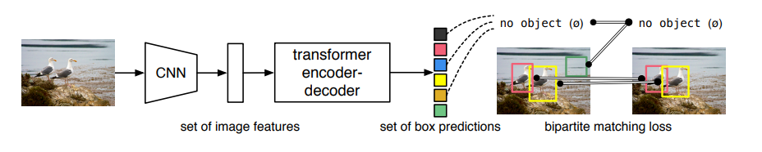
Treniranje DETR modela
Sastoji se od:
1. CNN-a – izvlači najvažnije značajke slike.
2. Tranformer enkodera – gleda međusobne odnose između značajki.
3. Transformer dekodera – radi predikcije.
4. „Fead-Forward Networks-a” (FFN) – dekodira predikcije u koordinate i kategoriju „bounding-box-a”.
5. „Bipartite matching-a” – jedinstveno dodjeljuje predikcije.
6. Računanja funkcije gubitka.
7. Ažuriranja parametara – kako bi se smanjila greška detekcije objekata.

Slide 9
Kreiranje stvarnog skupa podataka

Slide 10
Kreiranje stvarnog skupa podataka
3D printanje modela.
Industrijska kamera LUCID Vision Labs Phoenix PHX064S-MC.
32 različite slike predmeta za skup podataka za treniranje.
12 slika svakog predmeta za skup podataka za validaciju.
Ukupno 320 slika za trening skup podataka i 60 slika za validaciju.

Slide 11
Testiranje modela

Slide 12
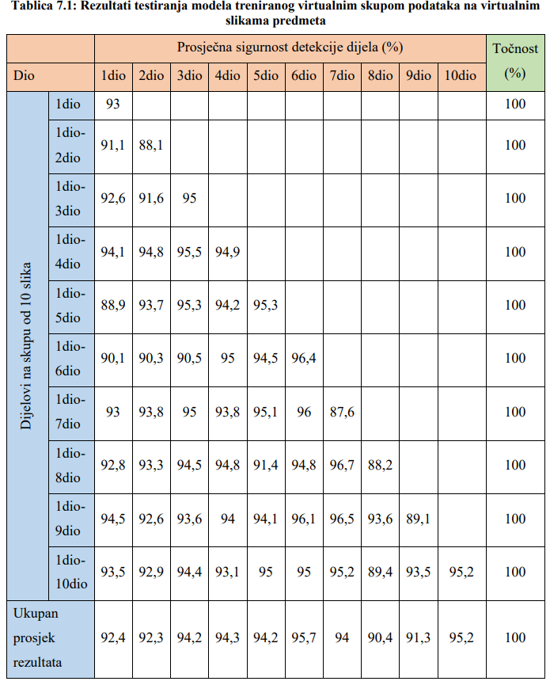

Slide 13
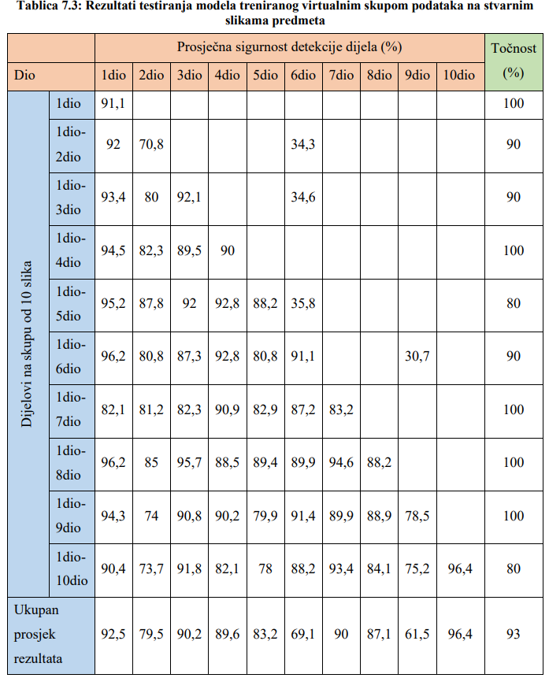

Slide 14
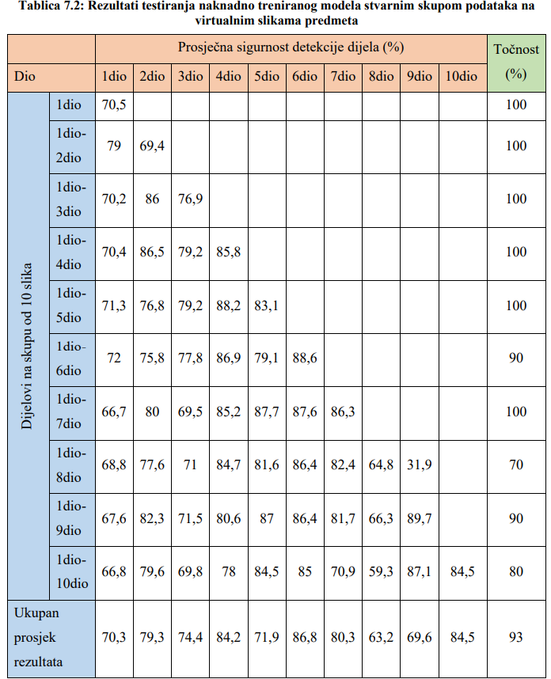

Slide 15
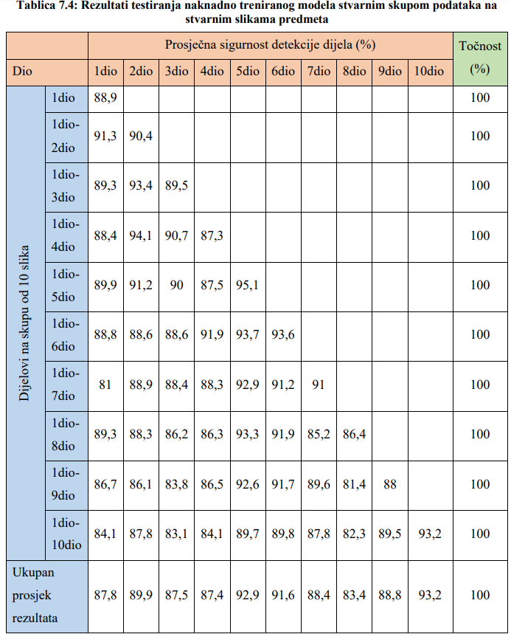

Slide 16
6. Zaključak
CNN mreže se mogu uspješno istrenirati velikim skupom virtualnih podataka, no da bi se mogle primijeniti za realne aplikacije potrebno je model naknadno trenirati na puno manjem skupu stvarnih podataka.

